Slide 1
МБОУ «Средняя общеобразовательная школа № 102»
«Цветы своими руками»
Учителя начальных классов
Воробьёвой
Тамары
Ивановны
2016 г

Slide 2
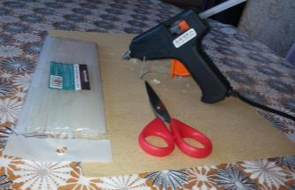
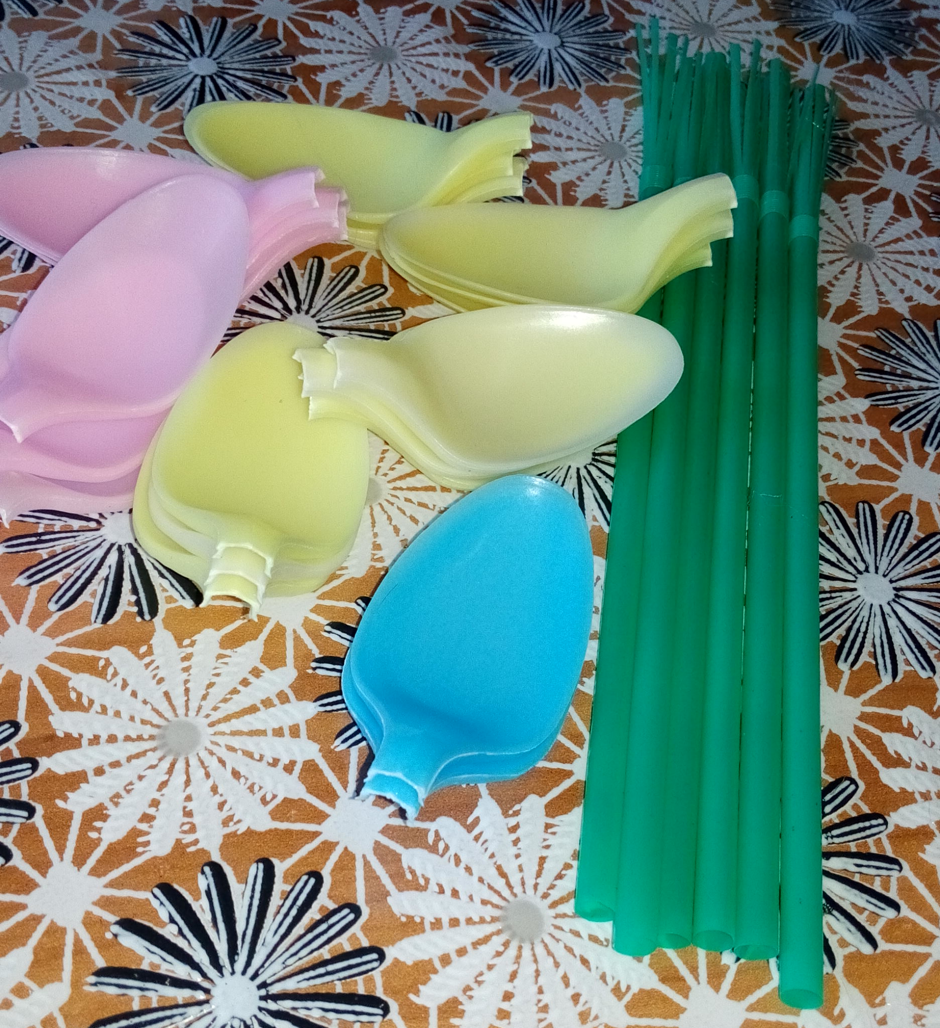
Близится – праздник весны. А весна ассоциируется у нас с солнечными тёплыми деньками, заливистыми голосами птиц, журчанием ручьев, и, конечно же, с цветами. Как только пригреет раннее солнышко, появятся первые весенние цветы - подснежники. Что может быть прекраснее первых цветов! Это вестники пробуждения природы после зимы. Если кто-то до сих пор задаётся вопросом и ещё не определился, что подарить маме или бабушке на праздник, то вариант изготовления нежных красивых подснежников подойдёт как нельзя кстати. Такой букет не только украсит интерьер к празднику , но и подарит всем прекрасное настроение. А подснежники мы будем делать из…пластиковых ложек. Пластиковая посуда - пожалуй самый доступный материал для детского творчества, стоит она не дорого, а вариантов поделок из нее – множество. Для работы нам потребуются: - одноразовые пластиковые чайные ложки; - трубочки для коктейлей; - ножницы; - клей – набор стержней клеевых; - пистолет клеевой; - изолента зеленого цвета.
От пластиковых ложек аккуратно отламываем или срезаем ножницами ручки, они нам больше не понадобятся, а работать мы будем с оставшимися лепестками из ложек.
Для изготовления 1 цветочка понадобится 3-4 лепесточка.

Slide 3
